Slide 1
SUY THẬN CẤP
Giảng viên hướng dẫn:
Nguyễn Phúc Học
Nhóm: 6
Sinh viên thực hiện:
Nguyễn Ngọc Cẩm
Lê Nguyễn Hoàng Oanh
Đặng Ngọc Thạch Thảo
Đặng Thị Kim Thủy
Nguyễn Mai Đăng Vy

Slide 2
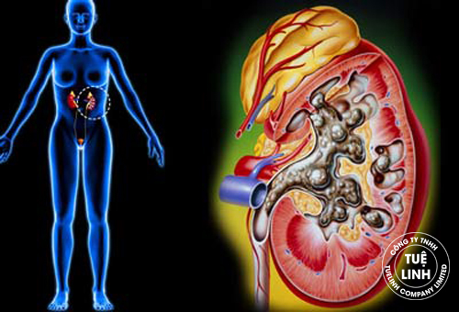
1. Định nghĩa:
Suy thận cấp là hội chứng gây ra bởi nhiều nguyên nhân, có thể là nguyên nhân ngoài thận hoặc tại thận, làm suy sụp và mất chức năng tạm thời, cấp tính của cả hai thận, do ngừng hoặc suy giảm nhanh chóng mức lọc cầu thận.
Biểu hiện lâm sàng là thiểu niệu hoặc vô niệu xảy ra cấp tính, tiếp theo là tăng nitơ phiprotein trong máu, rối loạn cân bằng nước điện giải, rối loạn cân bằng kiềm toan, phù và tăng huyết áp.
Suy thận cấp có tỉ lệ từ vong cao, nhưng nếu được chẩn đoán và điều trị kịp thời thì chức năng thận có thể hồi phục hoàn toàn hoặc gần hoàn toàn.

Slide 3
2. Nguyên nhân và phân loại
2.1 Nguyên nhân trước thận:
Nguyên nhân trước thận bao gồm mọi nguyên nhân gây giảm dòng máu hiệu dụng tới thận, dẫn tới giảm áp lực lọc cầu thận và gây ra thiểu niệu hoặc vô niệu; các nguyên nhân gây sốc; Các nguyên nhân gây giảm khối lượng tuần hoàn khác: giảm áp lực keo trong hội chứng thận hư, xơ gan mất bù, thiểu dưỡng.
2.2 Nguyên nhân tại thận:
Bệnh cầu thận và bệnh của các mạch máu nhỏ trong thận
Bệnh mô kẽ thận
Bệnh ống thận
2.3 Nguyên nhân sau thận:
Các nguyên nhân gây tắc đường dẫn nước tiểu của thận, bao gồm: Tắc đường tiết niệu cao; Tắc đường tiết niệu thấp

Slide 4
3. Cơ chế bệnh sinh:
Có 5 yếu tố chính đóng góp vào cơ chế bệnh sinh, tất cả đều dẫn tới giảm chức năng thận:
Giảm lượng máu đến cầu thận làm giảm mức lọc cầu thận cấp tính
Giảm tính thấm màng đáy mao mạch cầu thận
Màng tế bào ống thận bị hủy hoại làm khuếch tán trở lại dịch lọc cầu thận
Tắc ống thận do xác tế bào, do sắc tố hoặc sản phẩm của protein
Tăng áp lực tổ chức mô kẻ do phù nề

Slide 5
4. Triệu chứng
Giai đoạn tấn công của tác nhân | Giai đoạn đái ít, vô niệu | Giai đoạn đái nhiều | Giai đoạn hồi phục
- Sốc, mất nước điện giải - Tắc nghễn đường tiểu kéo dài - Nhiễm độc sau uống mật cá trắm… | ‒ Đái ít, vô niệu: vô niệu có thể xuất hiện từ từ hoặc đột ngột ‒ Nito phi protein máu tăng: ure, creatinin, a.uric máu tăng cao, khi tăng quá cao sẽ xuất hiện hội chứng ure máu cao trên lâm sàng với các biểu hiện: khó thở, buồn nôn, nôn, tiêu chảy, có thể hôn mê. ‒ Rối loạn cân bằng nước-điện giải: Phù, Kali máu tăng, Na+, Ca++ có thể hơi giảm do ăn nhạt. ‒ Toan chuyển hóa máu do tích tụ acid ‒ Các triệu chứng khác: tăng huyết áp, nước tiểu có hồng cầu, bạch cầu tùy trường hợp. | Lượng nước tiếu tăng dần > 2 lit/ngày (4-5 lit) khoảng 5-10 ngày, nguy cơ giai đoạn này là: - Mất nước - Mất điện giải | Lượng nước diểu và các rối loạn sinh hóa dần trở về bình thường, giai đoàn này nhanh hay chậm tùy thuộc nguyên nhân gây bệnh.

Slide 6
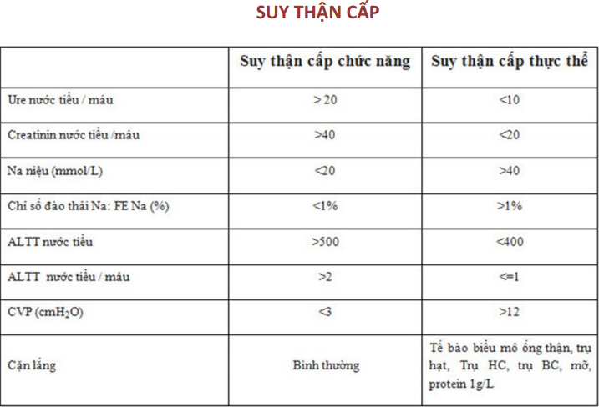

Slide 7
5. Điều trị
5.1 Mục tiêu điều trị - nguyên tắc chung:
• Nhanh chóng loại bỏ nguyên nhân gây suy thận cấp nếu có thể ( từ từng nhóm nguyên nhân trước thận, tại thận hay sau thận mà có biện pháp điều trị phù hợp).
• Điều chỉnh các rối loạn tuần hoàn, trong đó quan trọng là phục hồi lại lượng máu và dịch, duy trì huyết áp tâm thu 100-120 mmHg.
• Phục hồi lại dòng nước tiểu
• Điều chỉnh các rối loạn nội môi do suy thận cấp gây ra
• Điều trị triệu chứng phù hợp với từng giai đoạn của bệnh.
• Chỉ định lọc máu ngoài thận khi cần thiết.
• Chú ý chế độ dinh dưỡng, cân bằng nước điện giải phù hợp với từng giai đoạn của bệnh.

Slide 8
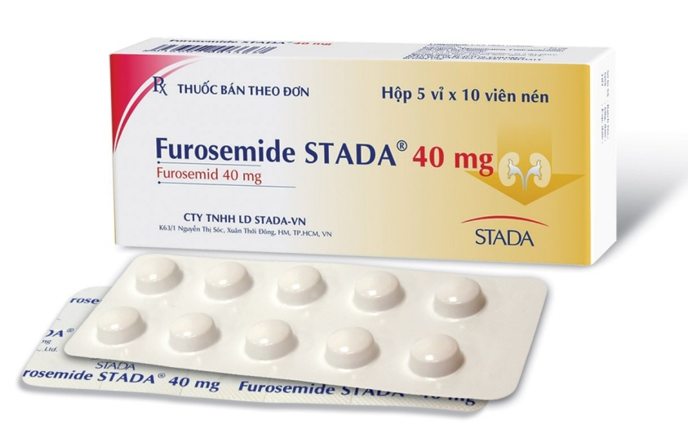
5.2 Điều trị cụ thể - Điều trị theo giai đoạn bệnh 5.2.1 Giai đoạn tấn công của tác nhân gây bệnh • Cố gắng điều trị loại bỏ nguyên nhân gây bệnh: bù đủ nước khi có mất nước, loại bỏ tắc nghẽn đường tiểu, rửa dạ dày khi uống mật cá trắm trong 6 giờ đầu,…. • Theo dõi sát tình trạng thiểu niệu, vô niệu để có chẩn đoán suy thận cấp sớm 5.2.2 Giai đoạn thiểu niệu, vô niệu • Giữ cân bằng nước, điện giải: ‒ Nước ở người bệnh vô niệu hoặc thiểu niệu đã có phù, đảm bảo cân bằng (-): nước vào ít hơn nước ra. ‒ Lợi tiểu: dung lợi tiểu quai Furosemid dò liều... ‒ Trường hợp suy thận cấp trước thận: Bù đủ thể tích tuần hoàn càng sớm càng tốt, không dùng lợi tiểu nếu chưa bù đủ khối lượng tuần hoàn.

Slide 9
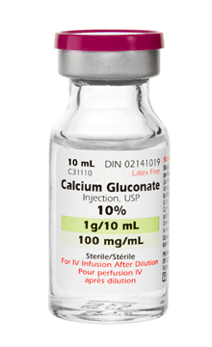
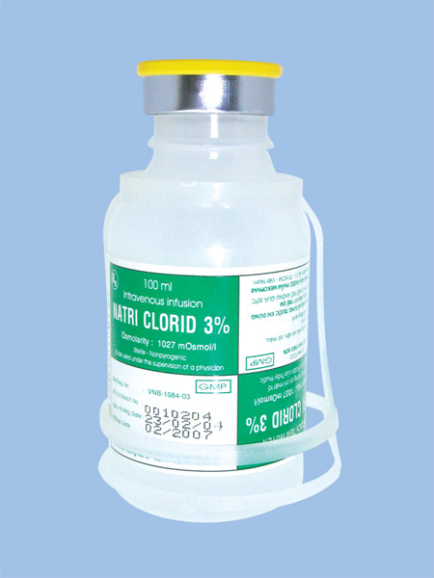
• Điều trị tăng Kali máu: Hạn chế đưa K+ vào :
‒ Rau quả nhiều K+, thuốc, dịch truyền có K+. Loại bỏ các ổ hoại tử, chống nhiễm khuẩn.
‒ Thuốc: Calcigluconat hoặc Clorua: cần tiêm tĩnh mạch ngay khi K+ máu cao ≥ 6,5 mmol/l hoặc khi có những biểu hiện tim mạch rõ (mạch chậm,loạn nhịp, QRs giãn rộng), liều trung bình 1 g, tiêm tĩnh mạch chậm trong ít nhất 5 phút. Nhắc lại liều sau 30 phút khi cần.

Slide 10
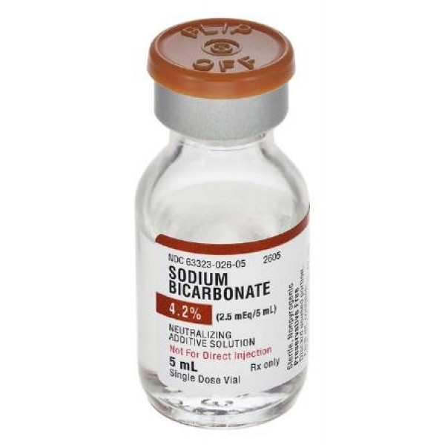
• Glucoza kết hợp Insulin dẫn Kali vào trong tế bào, bắt
đầu tác dụng sau khoảng 30 phút. Lượng đưa vào
khoảng 200 – 250 ml
dung dịch glucose 20% có thể giảm được
0,5 mmol/l Kali. Liều insulin sử dụng: 1 UI insulin
actrapid/25ml Glucose 20%
• Truyền hoặc tiêm tĩnh mạch chậm Natribicarbonat
khi có toan
máu để hạn chế Kali đi từ trong tế bào ra ngoài tế
bào.
• Resin trao đổi ion qua niêm mạc ruột: Resincalcio, Resinsodio, Kayexalat cứ mỗi 15 g uống phối hợp với sorbitol có thể giảm 0,5 mmol/l. Thuốc phát huy tác dụng sau 1 giờ. Nếu người bệnh không uống được có thể thụt thuốc qua hậu môn (100ml dịch đẳng trương).

Slide 11
• Lợi tiểu thải nước và Kali.
• Lọc máu cấp: khi điều trị tăng kali máu bằng nội khoa không kết quả và K+ ≥ 6,5 mmol/l.
• Điều trị các rối loạn điện giải khác nếu có.
• Hạn chế tăng Nitơphiprotein máu:
‒ Chế độ ăn giảm đạm.
‒ Loại bỏ ổ nhiễm khuẩn.
• Điều trị chống toan máu nếu có.
• Điều trị các triệu chứng và biến chứng khác nếu có: tăng huyết áp, suy tim.
• Chỉ định lọc máu cấp:
‒ Chỉ định lọc máu cấp cứu nếu không đáp ứng các biện pháp điều trị nội khoa tăng kali máu (K+ máu > 6,5 mmol/l).
‒ Khi có biểu hiện toan máu chuyển hoá rõ pH< 7,2 ( thường khi ure > 30 mmol/l, creatinin > 600 µmol/l).
‒ Thừa dịch nặng gây phù phổi cấp hoặc doạ phù phổi cấp.

Slide 12
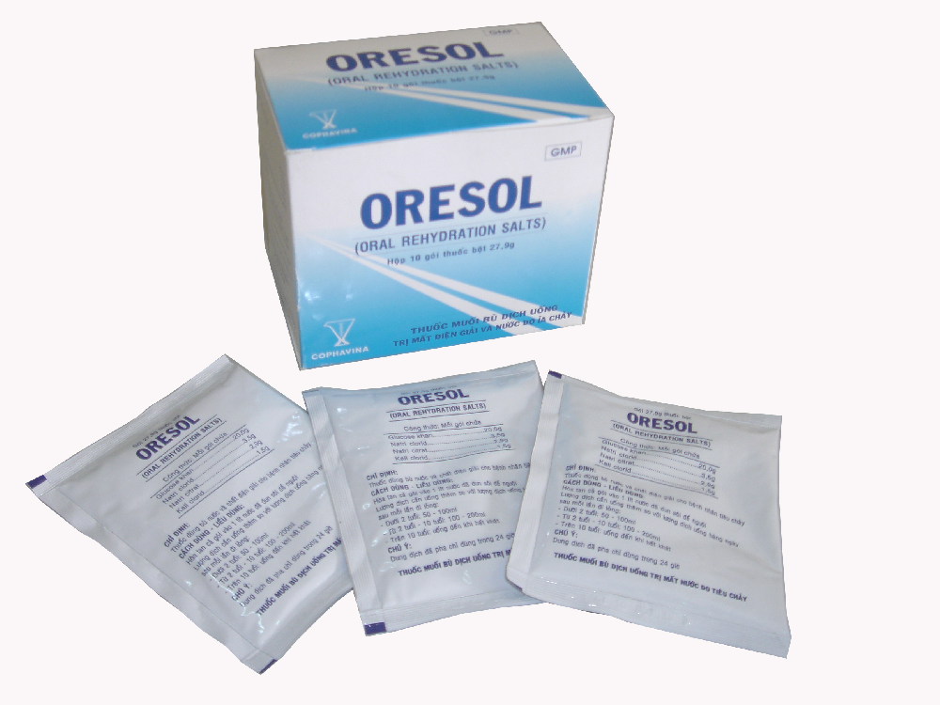
5.2.3 Giai đoạn đái trở lại
• Chủ yếu là cân bằng nước điện giải. Cần đo chính xác lượng nước tiểu 24h và theo dõi sát điện giải máu để kịp thời điều chỉnh.
• Khi tiểu > 3 lít/24h nên bù dịch bằng đường truyền tĩnh mạch, lượng dịch bù tuỳ thuộc vào lượng nước tiểu. chú ý bù đủ cả điện giải.
• Khi tiểu < 3 lít/24h, không có rối loạn điện giải nặng: cho uống Orezol.
• Sau khoảng 5 ngày nếu người bệnh vẫn tiểu nhiều cũng hạn chế lượng dịch truyền và uống vì thận đã bắt đầu phục hồi chức năng cô đặc. Theo dõi sát nước tiểu 24h để có thái độ bù dịch thích hợp

Slide 13
5.2.4 Giai đoạn phục hồi chức năng:
• Vẫn cần chú ý công tác điều dưỡng: chế độ ăn cần tăng đạm khi ure máu đã về mức bình thường.
• Theo dõi định kỳ theo chỉ dẫn thầy thuốc.
• Tiếp tục điều trị nguyên nhân nếu có. Chú ý các nguyên nhân có thể dẫn đến suy thận mạn tính ( bệnh lý cầu thận, bệnh lý kẽ thận, …)

